Slide 1



educa
mooc
intef
#Maker_Mooc
Cultura Maker en Educación.
UNIDAD 3
IDEAS CLAVE

Slide 2
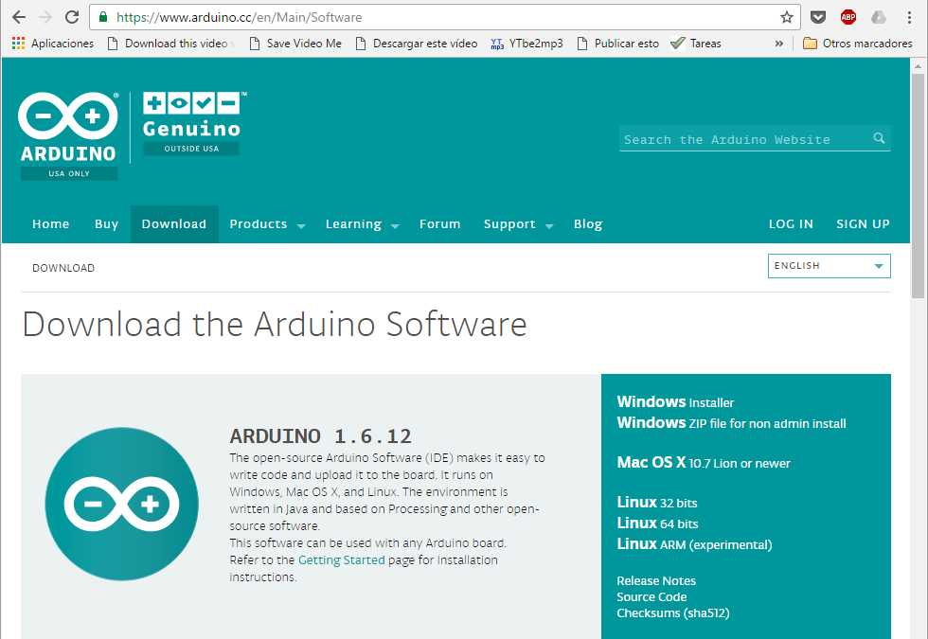
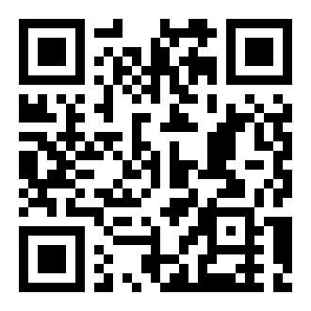
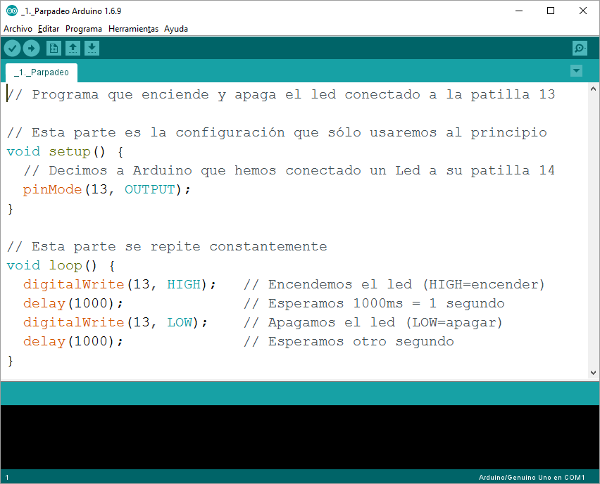
http://www.arduino.cc/en/Main/Software

Slide 3
Setup = Configuración
loop = bucle que se repite

Slide 4
2. Enviar el programa al Arduino
1. Validar el programa (compilar)

Slide 5
educa
mooc
intef
#Maker_Mooc
Cultura Maker en Educación.
UNIDAD 3
IDEAS CLAVE

